Slide 1


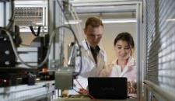
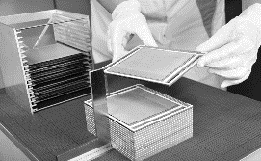
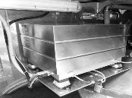
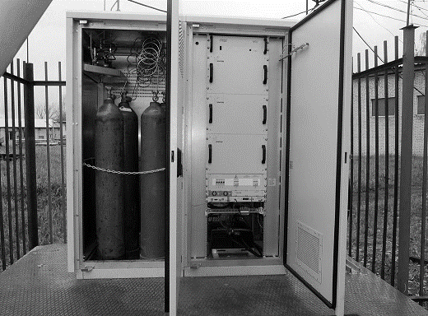
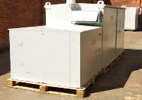
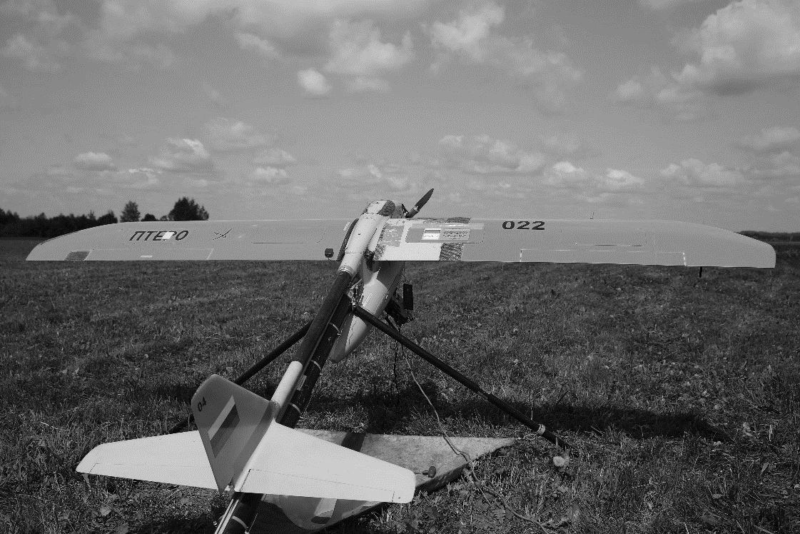
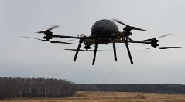
СОВЕТ ПО ПРИОРИТЕТНОМУ НАПРАВЛЕНИЮ НАУЧНО-ТЕХНОЛОГИЧЕСКОГО РАЗВИТИЯ РОССИЙСКОЙ ФЕДЕРАЦИИ
СЕКЦИЯ:
«ЭКОЛОГИЧЕСКИ ЧИСТАЯ ЦЕНТРАЛИЗОВАННАЯ, РАСПРЕДЕЛЕННАЯ, МОБИЛЬНАЯ ЭНЕРГЕТИКА И ХРАНЕНИЕ ЭНЕРГИИ»
Москва
21 марта 2019
КОНЦЕПЦИЯ НАУЧНО-ТЕХНИЧЕСКОЙ ПРОГРАММЫ «РАСПРЕДЕЛЕННАЯ ЭНЕРГЕТИКА НА ОСНОВЕ ПЕРЕДОВЫХ ТЕХНОЛОГИЙ И ЦИФРОВЫХ СИСТЕМ» (КНТП «РАСПРЕДЕЛЕННАЯ ЭНЕРГЕТИКА»)
Проект «Перспективные электрохимические технологии для распределенной энергетики» (Проект «Электрохимия»)
КАШИН А.М., ФИЛИППОВ С.П., ПОПЕЛЬ О.С., АНТИПОВ Е.В., ЯРОСЛАВЦЕВ А.Б.,
докл. ГОЛОДНИЦКИЙ А.Э.

Slide 2
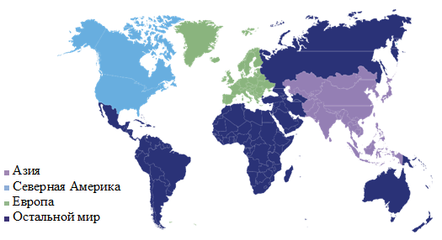

РОССИЯ В ГЛОБАЛЬНОМ РЫНКЕ ТЕХНОЛОГИЙ ТОПЛИВНЫХ ЭЛЕМЕНТОВ
ОСТАЛЬНОЙ МИР … СМЕНА ТРЕНДА.

Slide 3
КОНЦЕПЦИЯ НАУЧНО-ТЕХНИЧЕСКОЙ ПРОГРАММЫ «РАСПРЕДЕЛЕННАЯ ЭНЕРГЕТИКА НА ОСНОВЕ ПЕРЕДОВЫХ ТЕХНОЛОГИЙ И ЦИФРОВЫХ СИСТЕМ» (КНТП «РАСПРЕДЕЛЕННАЯ ЭНЕРГЕТИКА»).
ПРОЕКТ «ПЕРСПЕКТИВНЫЕ ЭЛЕКТРОХИМИЧЕСКИЕ ТЕХНОЛОГИИ ДЛЯ РАСПРЕДЕЛЕННОЙ ЭНЕРГЕТИКИ» (ПРОЕКТ «ЭЛЕКТРОХИМИЯ»)
Приоритетное направление НТР РФ «Переход к экологически чистой и ресурсосберегающей энергетике, повышение эффективности добычи и глубокой переработки углеводородного сырья, формирование новых источников, способов транспортировки и хранения энергии»
СЕКЦИЯ
«ЭКОЛОГИЧЕСКИ ЧИСТАЯ, ЦЕНТРАЛИЗОВАННАЯ, РАСПРЕДЕЛЕННАЯ, МОБИЛЬНАЯ ЭНЕРГЕТИКА И ХРАНЕНИЕ ЭНЕРГИИ»
КОНЦЕПЦИЯ НАУЧНО-ТЕХНИЧЕСКОЙ ПРОГРАММЫ «РАСПРЕДЕЛЕННАЯ ЭНЕРГЕТИКА НА ОСНОВЕ ПЕРЕДОВЫХ ТЕХНОЛОГИЙ И ЦИФРОВЫХ СИСТЕМ»
(КНТП «РАСПРЕДЕЛЕННАЯ ЭНЕРГЕТИКА»)
ПРОЕКТ «ПЕРСПЕКТИВНЫЕ ЭЛЕКТРОХИМИЧЕСКИЕ ТЕХНОЛОГИИ ДЛЯ РАСПРЕДЕЛЕННОЙ ЭНЕРГЕТИКИ» (ПРОЕКТ «ЭЛЕКТРОХИМИЯ»)
НАПРАВЛЕНИЕ
ГЕНЕРАЦИЯ
НАПРАВЛЕНИЕ
НАКОПЛЕНИЕ
НАПРАВЛЕНИЕ
ТОПЛИВО
НАПРАВЛЕНИЕ
СИСТЕМЫ УПРАВЛЕНИЯ И СИЛОВАЯ ЭЛЕКТРОНИКА
СМЕЖНОЕ НАПРАВЛЕНИЕ С СЕКЦИЕЙ
«ДОБЫЧА, ТРАНСПОРТИРОВКА И ПЕРЕРАБОТКА УГЛЕВОДОРОДНОГО СЫРЬЯ»
СМЕЖНОЕ НАПРАВЛЕНИЕ С СЕКЦИЕЙ
«ЦИФРОВАЯ ЭНЕРГЕТИКА И СИЛОВАЯ ЭЛЕКТРОНИКА»
Notes:
…плюс химизация народного хозяйства.

Slide 4
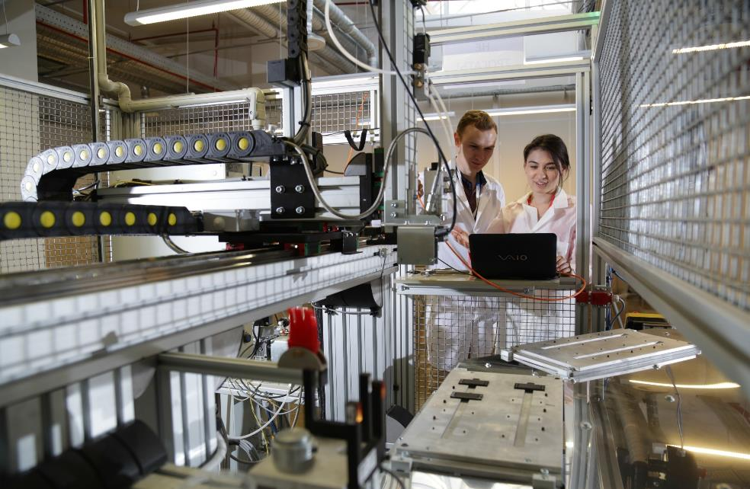
Нн
КНТП «РАСПРЕДЕЛЕННАЯ ЭНЕРГЕТИКА»
ПРОЕКТ «ПЕРСПЕКТИВНЫЕ ЭЛЕКТРОХИМИЧЕСКИЕ ТЕХНОЛОГИИ ДЛЯ РАСПРЕДЕЛЕННОЙ ЭНЕРГЕТИКИ» (ПРОЕКТ «ЭЛЕКТРОХИМИЯ»)
НАПРАВЛЕНИЕ «ГЕНЕРАЦИЯ»

Slide 5
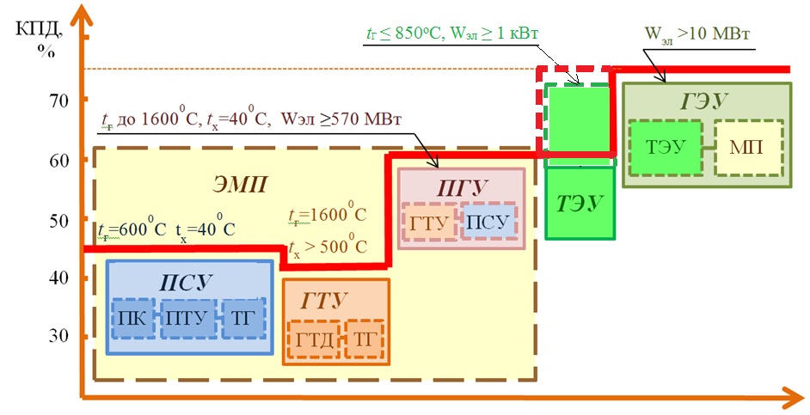
Топливные элементы – качественная ступень повышения эффективности тепловой энергетики.
НИЗКИЙ РЕСУРС
СЛОЖНОСТЬ КОНСТРУКЦИИ
ВЫСОКАЯ СТОИМОСТЬ ОБСЛУЖИВАНИЯ
ПРАКТИЧЕСКИ ДОСТИГНУТ ПРЕДЕЛ ПОВЫШЕНИЯ ЭФФЕКТИВНОСТИ
НИЗКАЯ ЭКОЛОГИЧНОСТЬ
ЯРКО ВЫРАЖЕННЫЙ тепловой след И ВЫСОКИЙ уровень шума
ОГРАНИЧЕНИЯ ПО МАСШТАБИРУЕМОСТИ

Slide 6
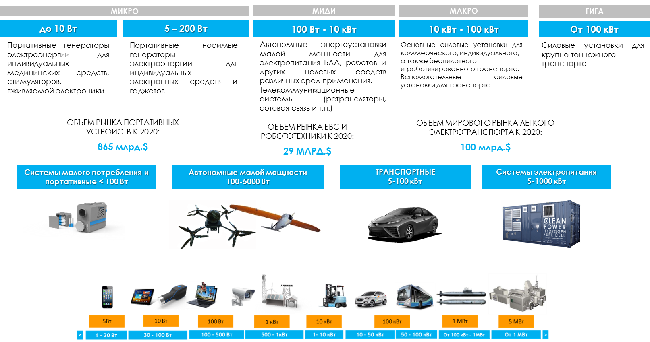
МОЩНОСТНОЙ РЯД И СФЕРЫ ПРИМЕНЕНИЙ

Slide 7
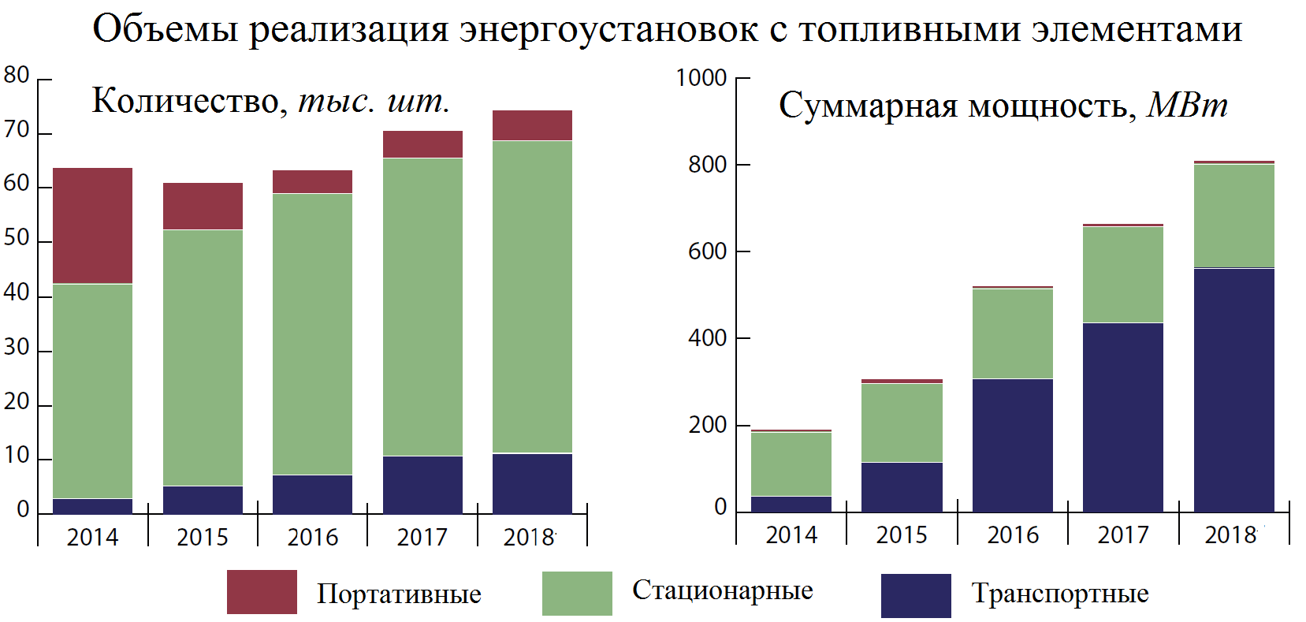
КОММЕРЦИАЛИЗАЦИЯ ЭНЕРГОУСТАНОВОК С ТОПЛИВНЫМИ ЭЛЕМЕНТАМИ
Наблюдается устойчивая тенденция роста ввода в эксплуатацию энергоустановок с ТЭ –
с 37 МВт в 2007 г. до 803 МВт (в количестве 74,3 тыс. ЭУ) в 2018 г., т.е. в 22 раза
Всего в 2007–2018 гг. в мире было введено в эксплуатацию более 2.5 ГВт таких установок.

Slide 8


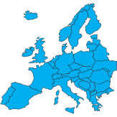




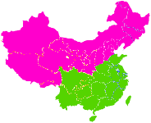



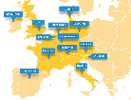

ПРОГРАММЫ ГОСПОДДЕРЖКИ. МИРОВОЙ ОПЫТ
Странами-лидерами в этих работах являются США, ЕВРОСОЮЗ И ЯПОНИЯ.
В каждой из этих стран есть СИСТЕМА ГОСУДАРСТВЕННОЙ ПОДДЕРЖКИ
США
ЯПОНИЯ
ЕВРОПА
КИТАЙ
БЮДЖЕТ
БЮДЖЕТ
БЮДЖЕТ
БЮДЖЕТ
$2, 534 млрд.
$3,38 млрд.
$2,414 млрд.
$1,5 млрд.
SECA – The Solid State Energy Conversion Alliance – гос. программа США
ENE.FARM – наиболее успешный проект в мире по массовому внедрению ТЭ
ENE.FIELD - крупнейший в Европе проект по внедре-нию когенерационных энергоустановок с ТЭ для частных домовладений
Accelerating the Commercialization of Fuel Cell in China
- гос. программа Китая.
Инвестиции размере
$1,5 млрд. в создание водородной транспортной инфраструктуры в Китае.
Это самый большой в мире бюджет, потраченный на ТЭ
По программе ENE.FARM:
к 2020 г. – 1,4 млн. ЭУ с ТЭ
к 2030 г. – 5,5 млн. ЭУ с ТЭ
Видение КПК:
СОЛНЦЕ -ВЕТЕР - ТЭ

Slide 9










РАСПРЕДЕЛЕННЫЙ ЦЕНТР ИССЛЕДОВАНИЙ И РАЗРАБОТОК
ИПХФ РАН
СТРУКТУРА РЦИР
ИК СО РАН
СТУДЕНЧЕСКОЕ КОНСТРУКТОРСКЕ БЮРО
ИХТТМ СО РАН
ПРОЕКТНЫЙ ОФИС
NAMES
МФТИ
ОИВТ РАН
ЦЕНТР ИСПЫТАНИЙ И СЕРТИФИКАЦИИ
СКОЛТЕХ
R&D
ЦЕНТР КОМПЕТЕНЦИИ В ЧЕРНОГОЛОВКЕ
ИВТЭ УрО РАН
ИНЭИ РАН
РАСПРЕДЕЛЕННЫЕ ИССЛЕДОВАНИЯ И
СОВМЕСТНЫЕ ЛАБОРАТОРИИ С ВЕДУЩИМИ
ИХТТ УрО РАН
ИССЛЕДОВАТЕЛЬСКИМИ ИНСТИТУТАМИ РФ ПОЗВОЛЯЮТ
РЕШИТЬ ФУНДАМЕНТАЛЬНЫЕ И ПРИКЛАДНЫЕ ЗАДАЧИ ПО РАЗРАБОТКЕ
ИФТТ РАН
ПРИНЦИПИАЛЬНО НОВЫХ НАУКОЕМКИХ ПРОДУКТОВ ДЛЯ ГЛОБАЛЬНОГО РЫНКА
С НАШИМИ ПАРТНЕРАМИ МЫ ФАКТИЧЕСКИ ФОРМИРУЕМ ПОВЕСТКУ ЗАВТРАШНЕГО ДНЯ В ОБЛАСТИ ИННОВАЦИОННОЙ ЭНЕРГЕТИКИ

Slide 10
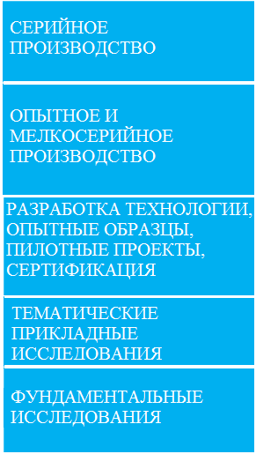
ИНСТРУМЕНТЫ ПОДДЕРЖКИ
УРОВНИ ГОТОВНОСТИ ТЕХНОЛОГИИ (TRL-Technology Readiness Level)
Испытания, запуск и эксплуатация изделия
9
8
7
6
5
4
3
2
1
ФРП, ВЭБ, РВК, Роснано
МПТ: П1312, П1143 ФРП
РВК (НТИ), МПТ: П218, МНиВО: ФЦП 1.4 Сколково
ФСИ (Фонд Бортника), МНиВО: ФЦП 1.2, ФЦП 1.3
РНФ, МНиВО: ФЦП 1.1, РФФИ
Разработка изделия/подсистем
Демонстрации технологий
«ПРОТЕКЦИОНИЗМ»
ТЕХНИЧЕСКОЕ РЕГУЛИРОВАНИЕ И СТАНДАРТИЗАЦИЯ
Разработка технологии
Исследования для доказательства выполнимости
Фундаментальное исследование

Slide 11
КОНЦЕПЦИЯ НАУЧНО-ТЕХНИЧЕСКОЙ ПРОГРАММЫ «РАСПРЕДЕЛЕННАЯ ЭНЕРГЕТИКА»,
ПРОЕКТ «ПЕРСПЕКТИВНЫЕ ЭЛЕКТРОХИМИЧЕСКИЕ ТЕХНОЛОГИИ ДЛЯ РАСПРЕДЕЛЕННОЙ ЭНЕРГЕТИКИ» (ПРОЕКТ «ЭЛЕКТРОХИМИЯ»)
Реализация КНТП «Распределенная энергетика» -
вклад в повышение стоимости национального человеческого капитала – главного фактора формирования и развития инновационной экономики и экономики знаний.
Программа будет способствовать созданию прочной научно-технологической основы для появления и устойчивого развития высокотехнологичной отрасли на базе конкурентоспособных отечественных технологий, сбережению невозобновляемых природных энергоресурсов, охране окружающей среды, расширению возможности отечественного энергомашиностроения по производству высокотехнологичной экспортной продукции, получению значительных мультипликативных эффектов в смежных отраслях экономики, появлению в России глобальных игроков мирового уровня в области химических источников тока и созданию научно-технологической экосистемы, способной решать глобальные задачи.
ЗАДАЧИ, СТОЯЩИЕ ПЕРЕД НАМИ:
формирование системной государственной поддержки от рынков в науку через инжиниринг;
удержание целостности от науки до рынков;
управление структурой добавленной стоимости;
влияние на технологические траектории.

Slide 12
СПАСИБО ЗА ВНИМАНИЕ

Slide 13
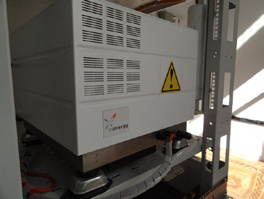
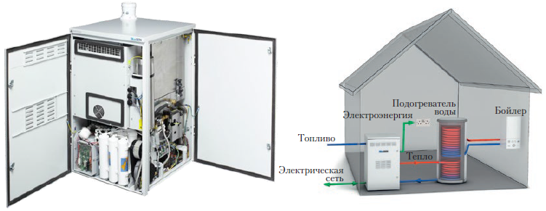
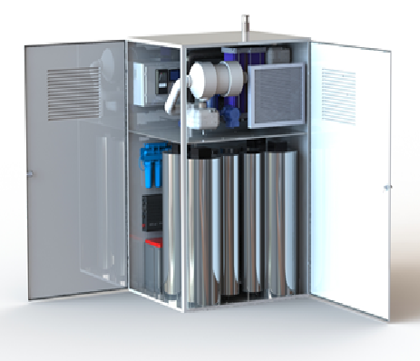
ПРИМЕРЫ РЕАЛИЗОВАННЫХ ПРОЕКТОВ
ЭУ «ГАММА» 400-600 Вт
АО «ГК ИнЭнерджи», Россия,
на ГРП «Газпром трансгаз»
ЭУ 0,5 - 1,5 кВт «Atrex», (США), в точке энергоснабжения автономного потребителя
Когенерационная ЭУ 1,5 – 2,5 кВт «BlueGEN»
для домохозяйств производства SOLID Power
(Германия - Италия – Швейцария)
ЭУ 3 кВт «Sunfire» (Германия)
(справа – в 10-футовом контейнере с питаемым оборудованием)
ЭУ «Астра» 20 кВт «ГК ИнЭнерджи» (Россия)

Slide 14
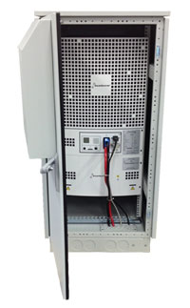

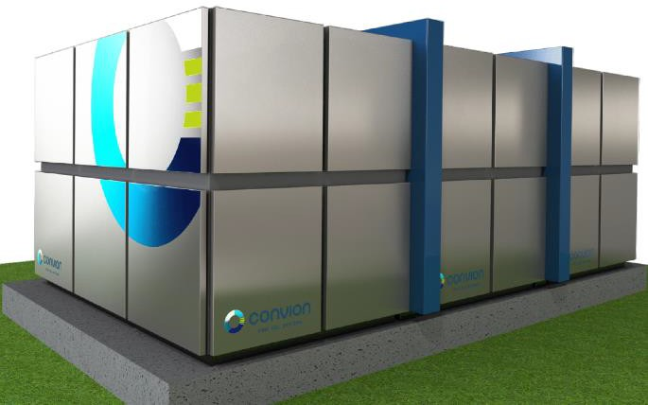
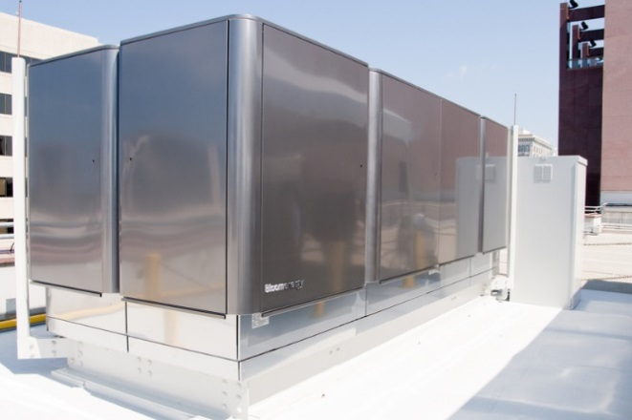

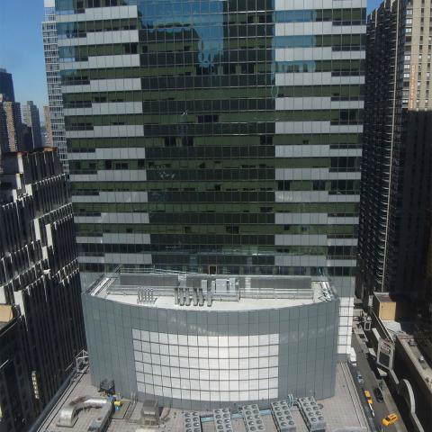
ПРИМЕРЫ РЕАЛИЗОВАННЫХ ПРОЕКТОВ
Когенерационная ЭУ 50 кВт «Convion» (Финляндия)
(справа - блок из 3-х ЭУ общей мощностью150 кВт)
ЭУ 60 кВт «Ballard» (США - Канада)
ЭУ (энергетические серверы) 100 кВт «Bloom Energy» (США) и электростанции на их основе.

Slide 15
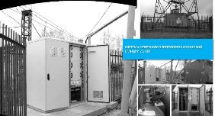
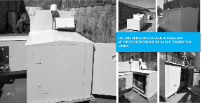
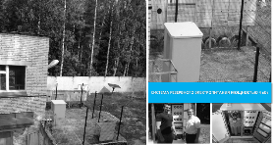
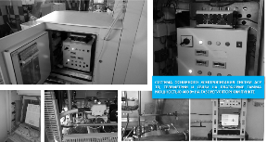
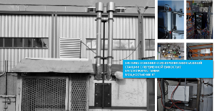
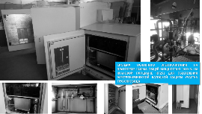
ПРИМЕРЫ ПИЛОТНЫХ ПРОЕКТОВ
ДЕМОНСТРАЦИОННО-ТЕСТОВАЯ ЗОНА СОВМЕСТНО С ИПХФ РАН (CHERNOGOLOVKA)
ПИЛОТНЫЙ ПРОЕКТ С МТС
ПИЛОТНЫЙ ПРОЕКТ ДЛЯ СПЕЦИАЛЬНОГО ЗАКАЗЧИКА
СИСТЕМА РЕЗЕРВНОГО ЭЛЕКТРОПИТАНИЯ БАЗОВОЙ СТАНЦИИ 7,5 КВТ
СИСТЕМА АВТОНОМНОГО ЭНЕРГОСНАБЖЕНИЯ АРКТИЧЕСКОГО ИСПОЛНЕНИЯ НА БАЗЕ ПЛАТФОРМЫ ГАММА
СИСТЕМА РЕЗЕРВНОГО ЭЛЕКТРОПИТАНИЯ МОЩНОСТЬЮ 4 кВт
ПИЛОТНЫЙ ПРОЕКТ С ГАЗПРОМ ТРАНСГАЗ КАЗАНЬ. КП-251
ПИЛОТНЫЙ ПРОЕКТ В ИЖЕВСКЕ
ПИЛОТНЫЙ ПРОЕКТ С ГАЗПРОМ ТРАНСГАЗ КАЗАНЬ ГРП РС-4
СИСТЕМА ОСНОВНОГО ЭЛЕКТРОПИТАНИЯ НА ПЛАТФОРМЕ ГАММА ОБЩЕЙ МОЩНОСТЬЮ 1500 Вт НА КРАНОВОЙ ПЛОЩАДКЕ КП251 ДЛЯ ОБЕСПЕЧЕНИЯ ЭЛЕКТРОХИМИЧЕСКОЙ ЗАЩИТЫ УЧАСТКА ТРУБОПРОВОДА
СИСТЕМА ОСНОВНОГО ЭЛЕКТРОПИТАНИЯ БАЗОВОЙ СТАНЦИИ С ПЕРЕМЕННОЙ ЁМКОСТЬЮ НА ПЛАТФОРМЕ ГАММА
МОЩНОСТЬЮ 600 ВТ
СИСТЕМА ОСНОВНОГО ЭЛЕКТРОПИТАНИЯ СИСТЕМ АСУ ТП, ТЕЛЕМЕТРИИ И СВЯЗИ НА ПЛАТФОРМЕ ГАММА МОЩНОСТЬЮ 400 Вт НА ГАЗОРЕГУЛЯТОРНОМ ПУНКТЕ

Slide 16
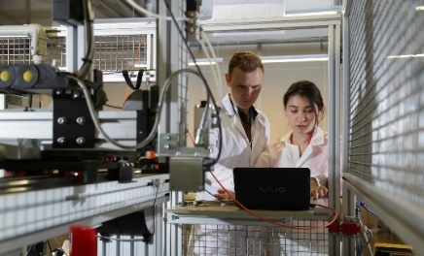
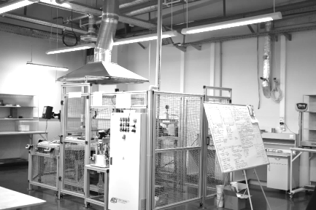
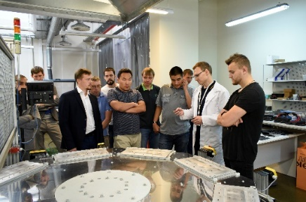
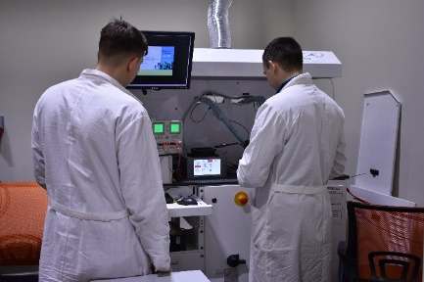
ПРОИЗВОДСТВО КОМПОНЕНТОВ И КОМПЛЕКСНЫХ СИСТЕМ
ОСНОВНЫЕ НАПРАВЛЕНИЯ ПРОИЗВОДСТВА
БЛАГОДАРЯ ЕДИНОЙ МОДЕЛИ УПРАВЛЕНИЯ МЫ ИМЕЕМ ДОСТУП К ВЕДУЩИМ ЦЕНТРАМ КОЛЛЕКТИВНОГО ПОЛЬЗОВАНИЯ И ПЕРЕ-ДОВОМУ ОБРАБАТЫВАЮЩЕМУ И ИСПЫТА-ТЕЛЬНОМУ ОБОРУДОВАНИЮ
ПРОИЗВОДСТВО КАТАЛИЗАТОРОВ ПОМТЭ
ПРОИЗВОДСТВО МЕМБРАННО-ЭЛЕКТРОДНЫХ БЛОКОВ ПОМТЭ
ПРОИЗВОДСТВО БАТАРЕЙ ПОМТЭ С ВОЗДУШНЫМ И ЖИДКОСТНЫМ ОХЛАЖДЕНИЕМ
ПРОИЗВОДСТВО СВЕРХЛЕГКИХ БАТАРЕЙ ПОМТЭ ДЛЯ БЕСПИЛОТНЫХ СИСТЕМ
ПРОИЗВОДСТВО ЛИНЕЙКИ ПРОДУКТОВ ДЛЯ ОБРАЗОВАТЕЛЬНОГО НАПРАВЛЕНИЯ
ПРОИЗВОДСТВО ЭНЕРГЕТИЧЕСКИХ УСТАНОВОК НА ОСНОВЕ ПОМТЭ И ТОТЭ
ОБОРУДОВАНИЕ ДЛЯ ЭЛЕКТРОХИМИЧЕСКОГО ПРОИЗВОДСТВА И ТЕСТИРОВАНИЯ ТОПЛИВНЫХ ЭЛЕМЕНТОВ И СИСТЕМ ЭЛЕКТРОПИТАНИЯ
ПРОИЗВОДСТВО СИСТЕМ УПРАВЛЕНИЯ И СИЛОВОЙ ЭЛЕКТРОНИКИ
ЛАБОРАТОРНОЕ ПРОИЗВОДСТВО МЕМБРАН
ПРОИЗВЕДЕНО БОЛЕЕ 2000 БАТАРЕЙ ТОПЛИВНЫХ ЭЛЕМЕНТОВ

Slide 17






АРХИТЕКТУРА СЕТЕЦЕНТРИЧЕСКОЙ СИСТЕМЫ УПРАВЛЕНИЯ РАСПРЕДЕЛЕННЫМИ РАЗРАБОТКАМИ И ПРОИЗВОДСТВОМ АО «ГК ИНЭНЕРДЖИ»
Energy.NET
Студенческое
конструкторское
бюро
Созданная модель деятельности позволяет формировать спрос на исследования и технологии от рынков к науке и создавать новые рыночные ниши через маркетинг научных идей и разработок
Полностью понимая структуру добавленной стоимости производимых и разрабатываемых продуктов, мы обязаны влиять на глобальные технологические траектории
Проведенная аналитическая работа позволила сформировать ясный вектор развития на среднесрочный горизонт 2025г. и долгосрочный 2040 г.
НАПРАВЛЕНИЕ НОВЫЕ И МОБИЛЬНЫЕ ИСТОЧНИКИ ЭНЕРГИИ
НОВЫЕ РЫНКИ
НАУЧНО—ИССЛЕДОВАТЕЛЬСКИЕ ПАРКИ, ТЕХНОПАРКИ
НИШИ
сформировавшихся рынков
Фундаментальная наука
ЭФФЕКТЫ КОНЕЧННОГО ПОЛЬЗОВАТЕЛЯ
ЦЕНТР ПОДГОТОВКИ
NAMES
Energy.NET
ЦЕНТР ПОДГОТОВКИ
ЦЕНТР КОМПЕТЕНЦИЙ ЭХТ В Г. ЧЕРНОГОЛОВКА
КОМПЛЕКСНЫЕ СИСТЕМЫ
ПОТРЕБИТЕЛИ ЭНЕРГИИ
Сформировав-шиеся рынки
СОВМЕСТНЫЕ ЛАБОРАТОРИИ

Slide 18
ВЫВОДЫ И ПРЕДЛОЖЕНИЯ (1):
1. Необходимо существенно увеличить результативность научных исследований в данной области, направленных на решение практических задач:
институты РАН и университеты, РФФИ и РНФ, Минобрнауки
2. Необходимо организовывать конкурсы комплексных проектов, результатом которых будет демонстрация прототипов, созданных исключительно на отечественных разработках и материалах:
РНФ, РФФИ, Минобрнауки и др.
3. Необходимо организовать с помощью государственной поддержки консорциум, объединяющий научные организации, производственные объединения и компании-потребители конечной продукции:
при участии Центров компетенции НТИ, «Русбат» и др.
4. Необходима государственная программа по металл-ионным аккумуляторам

Slide 19
ВЫВОДЫ И ПРЕДЛОЖЕНИЯ (1):
1. Необходимо существенно увеличить результативность научных исследований в данной области, направленных на решение практических задач:
институты РАН и университеты, РФФИ и РНФ, Минобрнауки
2. Необходимо организовывать конкурсы комплексных проектов, результатом которых будет демонстрация прототипов, созданных исключительно на отечественных разработках и материалах:
РНФ, РФФИ, Минобрнауки и др.
3. Необходимо организовать с помощью государственной поддержки консорциум, объединяющий научные организации, производственные объединения и компании-потребители конечной продукции:
при участии Центров компетенции НТИ, «Русбат» и др.
4. Необходима государственная программа по металл-ионным аккумуляторам

Slide 20


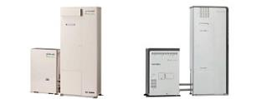

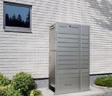
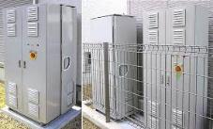
ПРОЕКТ ENE.FARM. ЯПОНИЯ
ENE.FARM - наиболее успешный проект в мире по массовому внедрению ТЭ
Ключевые участники проекта:
TOKYO GAS, PANASONIC, TOSHIBA, AISIN SEIKI
ТОТЭ
ТОТЭ
2 кВт
750 Вт
ПРИРОДНЫЙ ГАЗ
ПРИРОДНЫЙ ГАЗ
230 000
СИСТЕМ УСТАНОВЛЕНО
1,4
МЛН. СИСТЕМ К 2020 г.
5,3
МЛН. СИСТЕМ К 2030г.
(ОКОЛО 10% ВСЕХ ДОМОВ В ЯПОНИИ)

Slide 21
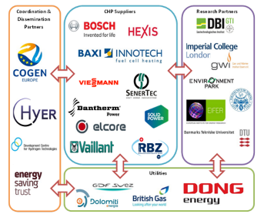







ПРОЕКТ ENE.FIELD. ЕВРОПЕЙСКАЯ ПЛАТФОРМА ПО ВНЕДРЕНИЮ FC mCHP
Ключевые участники проекта:
ENE.FIELD - крупнейший в Европе проект по внедрению когенерационных систем на ТЭ для частных домовладений
BOSCH THERMOTECHNIK, VIESSMAN, DANTHERM POWER, BRITISH GAS
CERAPOWER FC 10
LOGAPOWER FC 10
Galileo 1000N
ENGEN 2500
BLUEGEN
VAILLANT G5+
ТОТЭ
ТОТЭ
ТОТЭ
ТОТЭ
ТОТЭ
700 Вт
1 кВт
2.5 кВт
2 кВт
1 кВт
ПРИРОДНЫЙ ГАЗ
ПРИРОДНЫЙ ГАЗ
+ БИОГАЗ
ПРИРОДНЫЙ ГАЗ
ПРИРОДНЫЙ ГАЗ
ПРИРОДНЫЙ ГАЗ
5
ЛЕТ
13
СТРАН
8
КРУПНЕЙШИХ ЕВРОПЕЙСКИХ
ПРОИЗВОДИТЕЛЕЙ ТЭ
30
КОМПАНИЙ ПРОИЗВОДИТЕЛЕЙ
ОТОПИТЕЛЬНОГО ОБОРУДОВАНИЯ

Slide 22
ПРОИЗВОДСТВО КОМПОНЕНТОВ И КОМПЛЕКСНЫХ СИСТЕМ
ОСНОВНЫЕ НАПРАВЛЕНИЯ ПРОИЗВОДСТВА
БЛАГОДАРЯ ЕДИНОЙ МОДЕЛИ УПРАВЛЕНИЯ МЫ ИМЕЕМ ДОСТУП К ВЕДУЩИМ ЦЕНТРАМ КОЛЛЕКТИВНОГО ПОЛЬЗОВАНИЯ И ПЕРЕ-ДОВОМУ ОБРАБАТЫВАЮЩЕМУ И ИСПЫТА-ТЕЛЬНОМУ ОБОРУДОВАНИЮ
ПРОИЗВОДСТВО КАТАЛИЗАТОРОВ ПОМТЭ
ПРОИЗВОДСТВО МЕМБРАННО-ЭЛЕКТРОДНЫХ БЛОКОВ ПОМТЭ
ПРОИЗВОДСТВО БАТАРЕЙ ПОМТЭ С ВОЗДУШНЫМ И ЖИДКОСТНЫМ ОХЛАЖДЕНИЕМ
ПРОИЗВОДСТВО СВЕРХЛЕГКИХ БАТАРЕЙ ПОМТЭ ДЛЯ БЕСПИЛОТНЫХ СИСТЕМ
ПРОИЗВОДСТВО ЛИНЕЙКИ ПРОДУКТОВ ДЛЯ ОБРАЗОВАТЕЛЬНОГО НАПРАВЛЕНИЯ
ПРОИЗВОДСТВО ЭНЕРГЕТИЧЕСКИХ УСТАНОВОК НА ОСНОВЕ ПОМТЭ И ТОТЭ
ОБОРУДОВАНИЕ ДЛЯ ЭЛЕКТРОХИМИЧЕСКОГО ПРОИЗВОДСТВА И ТЕСТИРОВАНИЯ ТОПЛИВНЫХ ЭЛЕМЕНТОВ И СИСТЕМ ЭЛЕКТРОПИТАНИЯ
ПРОИЗВОДСТВО СИСТЕМ УПРАВЛЕНИЯ И СИЛОВОЙ ЭЛЕКТРОНИКИ
ЛАБОРАТОРНОЕ ПРОИЗВОДСТВО МЕМБРАН
ПРОИЗВЕДЕНО БОЛЕЕ 2000 БАТАРЕЙ ТОПЛИВНЫХ ЭЛЕМЕНТОВ

Slide 23


КЛЮЧЕВЫЕ ПРОЕКТЫ
НАПРАВЛЕНИЕ
СИЛОВАЯ ЭЛЕКТРОНИКА
НАПРАВЛЕНИЕ ГЕНЕРАЦИЯ
100^{O}C
600^{O}C
РАЗДЕЛ НИЗКОТЕМПЕРАТУРНЫЕ ТОПЛИВНЫЕ ЭЛЕМЕНТЫ
РАЗДЕЛ
СРЕДНЕТЕМПЕРАТУРНЫЕ ТОПЛИВНЫЕ ЭЛЕМЕНТЫ
РАЗДЕЛ
ВЫСОКОТЕМПЕРАТУРНЫЕ ТОПЛИВНЫЕ ЭЛЕМЕНТЫ
ПРОЕКТ «МЕМБРАНА»
ПРОЕКТ СТЭ 1
ПРОЕКТ ПКТЭ «МАТЕРИАЛЫ»
ПРОЕКТ «КАТАЛИЗАТОР»
ПРОЕКТ ТОТЭ «СТЕК»
ПРОЕКТ «СТЕК»
со
со
МЕТАПРОЕКТ
ЭЛЕКТРОЛИЗ Н₂
ТОПЛИВНЫЙ ПРОЦЕССИНГ
CH_{X}
T1
Т2
Т3
НАПРАВЛЕНИЕ ТОПЛИВО

Slide 24
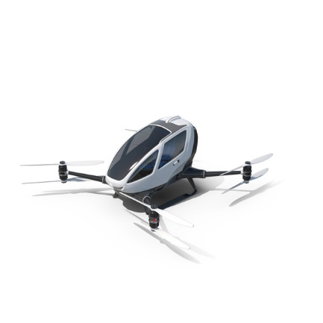










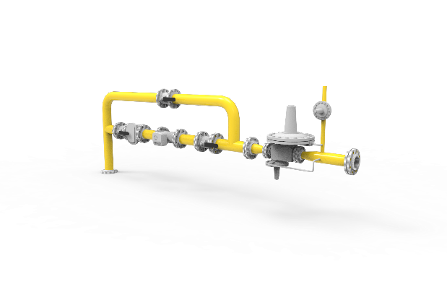













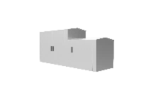







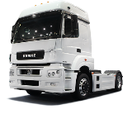




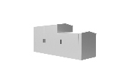












ТЕХНОЛОГИЧЕСКИЕ ТРАЕКТОРИИ 2019-2021
А1
А2
А3
А4
А5
А6
от 5 Вт до 200 Вт
от 1 Вт до 10 кВт
от 200 Вт до 10 кВт
от 500 Вт до 2 кВт
от 30 кВт до 10 МВт
от 50 Вт до 1МВт
ПОРТАТИВНЫЕ ЗАРЯДНЫЕ УСТРОЙСТВА
ОБРАЗОВАТЕЛЬНЫЕ ТЕХНОЛОГИИ
ДРОНЫ (ЗЕМЛЯ - ВОЗДУХ)
КОГЕНЕРАЦИЯ ДЛЯ ДОМОХОЗЯЙСТВ
РАСПРЕДЕЛЕННАЯ ИНФРАСТРУКТУРА (ВКЛ. МИНИ ТЭЦ)
ТРАНСПОРТНЫЕ ПРИМЕНЕНИЯ
РЫНКИ
СТАЦИОНАРНАЯ СИСТЕМА МАЛОЙ МОЩНОСТИ
200 Вт
2022
ВСУ ДЛЯ РОБОТОТЕХНИКИ
200 Вт
TRL 7-8
TRL 6-7
TRL 9
КОГЕНЕРАЦИОННАЯ ПЛАТФОРМА ИНЭНЕРДЖИ
ЗАРЯДНОЕ УСТРОЙСТВО 30 Вт
СИЛОВАЯ УСТАНОВКА ДЛЯ ТРАНСПОРТА ДО 100 кВт
2021
TRL 8-9
TRL 9
TRL 7
  ТЕХНОЛОГИЯ ПРОТОН-КЕРАМИЧЕСКИЕ ТОПЛИВНЫЕ ЭЛЕМЕНТЫ (ПКТЭ)
TRL 9
TRL 8
300 млн. руб.
TRL 5
TRL 9
TRL 9
TRL 5
КОГЕНЕРАЦИОННАЯ УСТАНОВКА 3 кВт
АРКТИКА
КОНТЕЙНЕР АВТОНОМНОГО ЭЛЕКТРОПИТАНИЯ ДО 10 кВт
(ВСТРАИВАЕМЫЙ БЛОК ПИТАНИЯ)
                ТОПЛИВНЫЙ ПРОЦЕССОР
ЗАРЯДНОЕ УСТРОЙСТВО 20 Вт
TRL 7
TRL 6
TRL 7
2020
TRL 6
TRL 3
TRL 4
  ОТЕЧЕСТВЕННАЯ МЕМБРАНА НОВОГО ПОКОЛЕНИЯ ИНИОН
300 млн. руб.
ПРОМЫШЛЕННАЯ ТЕХНОЛОГИЯ ИЗГОТОВЛЕНИЯ БАТАРЕЙ МИКРОТРУБОК
                КАТАЛИЗАТОР, УСТОЙЧИВЫЙ К СО
2019
СИЛОВАЯ УСТАНОВКА ДЛЯ ТРАНСПОРТА ДО 30 кВт
ЗАРЯДНОЕ УСТРОЙСТВО 5 Вт
TRL 5
TRL 4
300 млн. руб.
ПОРТАТИВНЫЙ ЭЛЕКТРОХИМИЧЕСКИЙ ГЕНЕРАТОР НА ПОМТЭ
УЧЕБНО-МЕТОДИЧЕСКОЕ ОБОРУДОВАНИЕ
СИСТЕМА ЭЛЕКТРОПИТАНИЯ ДЛЯ ДРОНОВ ДО 2 кВт
КОМПЛЕКСНЫЙ КОНТЕЙНЕР АВТОНОМНОГО ЭЛЕКТРОПИТАНИЯ
500 Вт
КОМПЛЕКСНЫЙ КОНТЕЙНЕР АВТОНОМНОГО ЭЛЕКТРОПИТАНИЯ С РИФОРМЕРОМ
500 Вт
СИСТЕМА РЕЗЕВНОГО ЭЛЕКТРОПИТАНИЯ (ГДЕ ЕСТЬ ВОДОРОД) ОТ 3-100 кВт
КОМПЛЕКСНЫЙ КОНТЕЙНЕР АВТОНОМНОГО ЭЛЕКТРОПИТАНИЯ С РИФОРМЕРОМ
5 кВт
УЧЕБНЫЙ СТЕНД
УЧЕБНЫЙ СТЕНД
КОГЕНЕРАЦИОННАЯ УСТАНОВКА 1 кВт
СИСТНМА АВТОНОМНОГО ПОСТОЯННОГО ЭЛЕКТРОПИТАНИЯ ОТ 400 Вт до 1200 Вт
ВСПОМОГАТЕЛЬНАЯ СИЛОВАЯ УСТАНОВКА 1 кВт
ВСУ ДЛЯ МАЛОГО ТРАНСПОРТА НА ВОДОРОДЕ
ОСУ ДЛЯ ТРАНСПОРТА НА ВОДОРОДЕ
2018
TRL 8
TRL 9
TRL 2
TRL 6
TRL 6
TRL 3
TRL 5
TRL 7
TRL 6
TRL 6
TRL 7
TRL 5
TRL 4
TRL 4
TRL 3
ТОПАЗ
ГАММА
АСТРА 1.0
АСТРА 2.0

Slide 25
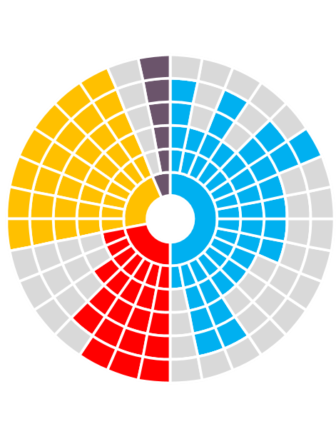

СЕТЕВАЯ СТРУКТУРА РЫНКА РЕШЕНИЙ НА ТОПЛИВНЫХ ЭЛЕМЕНТАХ
Портативная
зарядка
Полно-
размерные автомобили
Транспорт
Интегрируемая электроника
Городские автомобили
Grid
support
автобусы
Генерация и сети
Микросети
2-этажные автобусы
Системы резервного
питания
Шаттлы
Мобильные решения
Системы
основного
электропитания
Вилочные погрузчики
Инфраструктура
ТЭС
Монорельс трамваи
УРОВЕНЬ РЫНОЧНОЙ РАСПРОСТРАНЕННОСТИ
Когенерация
Малые и средние грузовики
Телеком-
муникации
Магист-
ральный
тягач
Ур. 3 – полностью коммерческий уровень
Обогрев
Н2
Delivery
vehicles
(развозной транспорт)
Трубо-
проводы
Флот
система
река-море
Ур. 2 – 5 + лет до коммерческого уровня
Танкеры транспортировки
Сжиженного
Н2
Флот
внутренние водные пути
Передвиж-
ные заправки
Авиация
Стационар-
ные заправки
БВС
Ур. 1 – 10 + лет до коммерческого уровня
Электролиз
Установки
Парового
Риформинга
метана
Нишевый
транспорт
ВСУ

